Slide 1
外送檢測
李俊廷、施冠宇、洪世昌

Slide 2
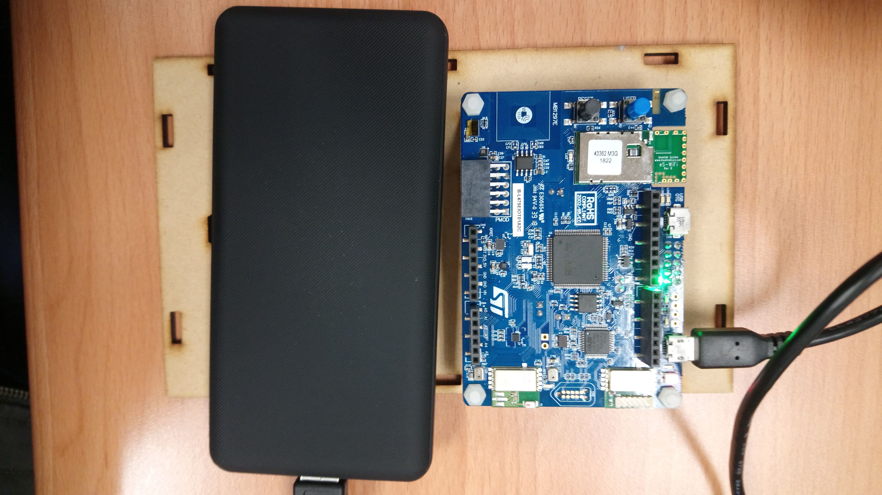

Slide 3
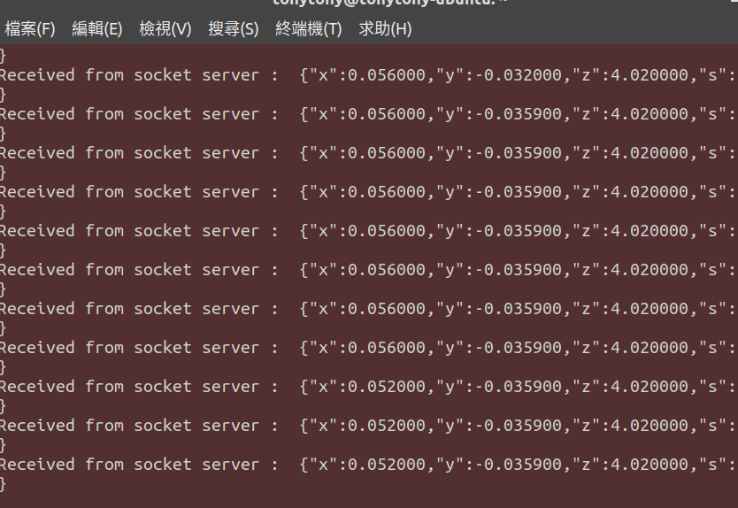

Slide 4
